Slide 1
Нативная и кроссплатформенная разработка
мобильных приложений

Slide 2
Нативная
Особенности:
Максимальная производительность
Полный доступ к функциям ОС
Дороже и дольше
Java/Swift

Slide 3

Производительность
Когда вы пишете на Kotlin или Swift, ваш код компилируется напрямую в машинный код платформы (через ART на Android и LLVM на iOS). Нет прослойки вроде JavaScript-моста (как в React Native) или виртуальной машины (как в Flutter с его Skia-движком). Это даёт:
Плавные анимации при 120 Гц без рывков — особенно важно для игр, графических редакторов или сложных UI-переходов.
Мгновенный старт — приложение открывается на долю секунды быстрее, что критично для пользовательского опыта.
Экономия батареи — код выполняется эффективнее, меньше лишних вычислений.
Для большинства бизнес-приложений разница незаметна, но если вы делаете видеоредактор, AR-приложение или финансовый трекер с шифрованием на лету — натив не имеет альтернатив.
Нативной разработки

Slide 4

Полный доступ к функциям ОС
Нативные языки дают прямой доступ ко всем API, которые выпускает Apple или Google, в день их выхода. Вы можете:
Использовать новейшие датчики (LIDAR на iPhone, барометр на Android);
Работать с системной клавиатурой, уведомлениями, виджетами, интерактивными уведомлениями;
Интегрироваться с Apple Pay/Google Pay, биометрией, NFC, Bluetooth LE — без костылей;
Оптимизировать работу с памятью и потоками на уровне ОС.
Кросс-платформенные фреймворки часто «догоняют» новые API с задержкой в месяцы, а некоторые возможности (например, сложные жесты или 3D Touch) вообще остаются недоступны.

Slide 5

дороже и дольше
Дороже — потому что вам нужны две команды (или два разработчика) для двух платформ. Плюс выше зарплаты у нативных специалистов (особенно iOS-разработчиков). Но если у вас сложный продукт, экономия на кросс-платформе обернётся затратами на отладку и костыли.
Дольше — потому что каждая платформа живёт по своим правилам: разные UI-паттерны (Material Design vs Human Interface Guidelines), разные навигации, разные жизненные циклы активности.

Slide 6
Кроссплатформенный
Особенности:
Экономия времени и денег
единая кодовая база
Flutter/React Native

Slide 7
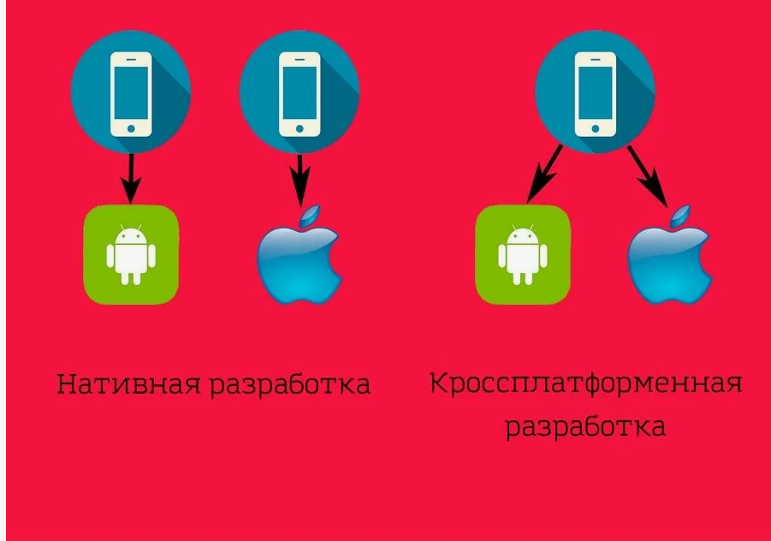
Одна кодовая база
Пишете один раз — запускаете на iOS и Android. Это колоссальная экономия на найме двух отдельных команд. Особенно выгодно для стартапов, MVP и продуктов с ограниченным бюджетом.

Slide 8

Минус производительность
В React Native асинхронный мост — узкое горлышко: частые обновления UI могут вызывать «лаги» (особенно при тяжёлых анимациях или больших списках).
В Flutter всё рисуется самим движком, но при этом приложение весит больше (минимальный бинарник ~4–5 МБ), а старт может быть чуть медленнее из-за инициализации движка. Для игр или реального времени — не лучший выбо

Slide 9
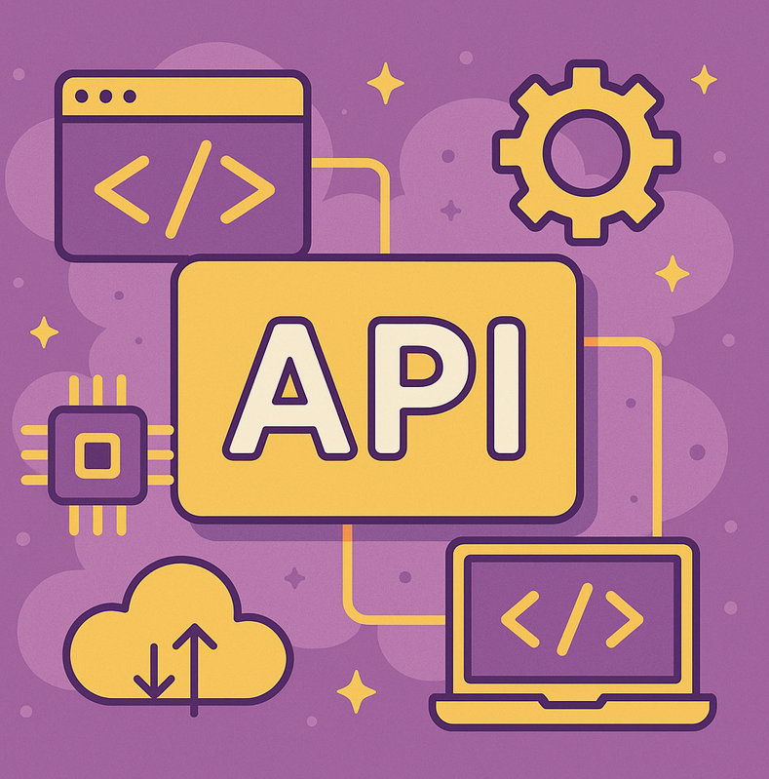
Доступ к новым API ОС — с опозданием
Apple и Google выпускают новые фичи (камеры, датчики, виджеты, жесты) — кросс-платформа их «догоняет» через плагины или через написание собственного нативного модуля. Это означает, что вы либо ждёте обновления библиотеки, либо сами пишете «нативные» куски кода на Java/Kotlin или Objective-C/Swift, что частично нивелирует преимущество единого кода.

Slide 10

Кроссплатформенность VS Нативная разработка
VS
Нативность
Кроссплатформенность

Slide 11

Instagram
Начало: Как и многие продукты Meta (Facebook), Instagram для ускорения разработки использовал React Native. Это позволяло быстро внедрять фичи на обеих платформах.
Проблема: По мере роста аудитории, команда столкнулась с тем, что кроссплатформенный слой становится узким горлышком. Для глобального продукта с миллиардами пользователей даже микро-задержки в производительности оборачивались колоссальными потерями .
Решение: Instagram годами вычищал React Native из своего кода, мигрируя критически важные части (например, потоки с рекламой) обратно на нативные языки — Java/Kotlin для Android и Swift/Objective-C для iOS.
Итог: На сегодняшний день основная и наиболее производительная часть приложения Instagram написана на нативных технологиях . React Native используется лишь для отдельных, некритичных к производительности модулей . История Instagram — это путь от компромисса ради скорости к бескомпромиссной производительности.

Slide 12

Minecraft Pocket Edition: Триумф нативного кода для тотальной кроссплатформенности
Начало: Оригинальный Minecraft для ПК был написан на Java. Однако для мобильных устройств (Pocket Edition) требовалась высокая производительность и эффективное использование ресурсов, поэтому его переписали с нуля на C++.
Эволюция: Этот мобильный C++ код оказался настолько удачным, что его превратили в основу для Bedrock Engine. На его базе была создана Bedrock Edition, которая объединила под единым кодом девять основных платформ: Android, iOS, Windows, Xbox, PlayStation, Nintendo Switch и другие .
Итог: Bedrock Engine написан на C++ и является на 99% общим кодом для всех платформ . Это блестящий пример того, как мощный нативный язык (C++) позволяет создать единую, высокопроизводительную кодовую базу для всего множества устройств. Для каждой платформы есть лишь небольшой слой «родного» кода для интеграции .

Slide 13
Что выбрать
Натив → когда важнее всего производительность, стабильность и доступ к новым функциям ОС. Платите больше, но получаете максимум.
React Native берите, если у вас есть JS-команда и нужно быстро и дёшево запустить типовое приложение (e-commerce, доставка, маркетплейс). Flutter выбирайте, если на первом месте уникальный дизайн, который должен выглядеть одинаково на всех платформах, и вы не боитесь учить Dart

Slide 14
Спасибо за внимание

